Slide 1
Online-Library
Torsten, Wanping

Slide 2
OnLib – Was ist das?
online Bücher, Filme, Alben ausleihen
Nutzer kann seine Medien online stellen,
→ andere Nutzer, die diese Seite auch nutzen, können diese ausleihen
Ziel ist es, eine einfache Möglichkeit zu erschaffen, Medien zu leihen und zu verleihen.

Slide 3
Rollenverteilung
Tosten
→ Back-End, Implementieren, DB-Verwaltung
Wanping
→ Front-End, Projektmanagement, Implementieren

Slide 4
SRS
 | Relevant | Bedingt relevant | Wenig relevant
Benutzerfreundlichkeit | X
Sicherheit |  | X
Qualität | X
Anschauliches Design | X
Mobilität |  |  | X
Datenschutz | x

Slide 5
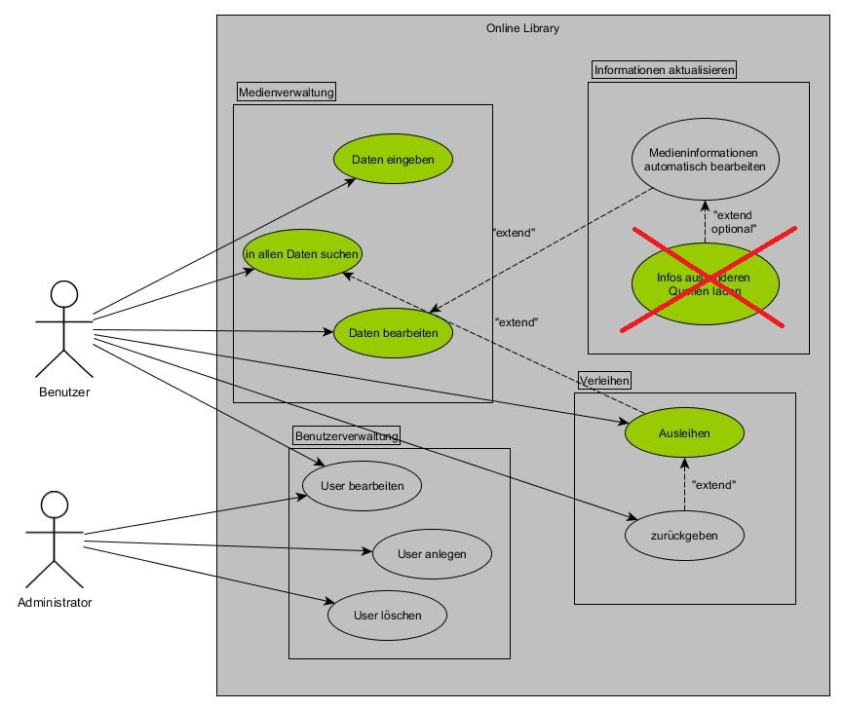
SRS

Slide 6
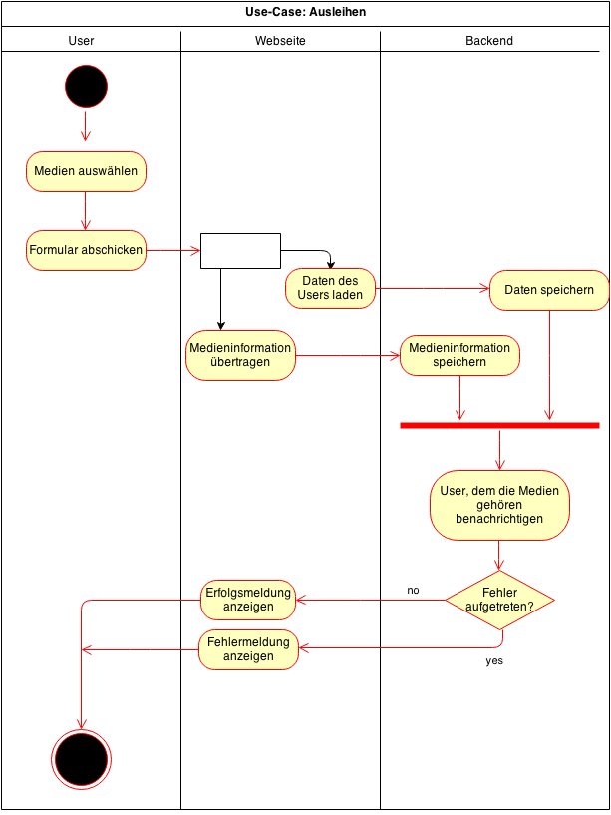
Use-Case: Ausleihen

Slide 7
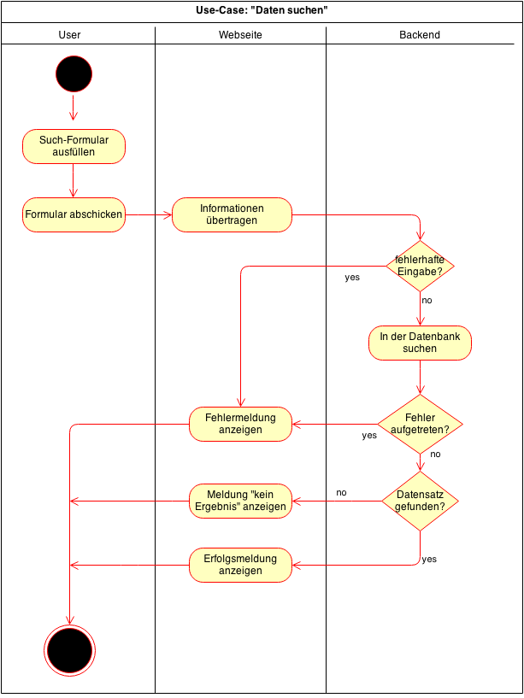
Use-Case: Suchen

Slide 8
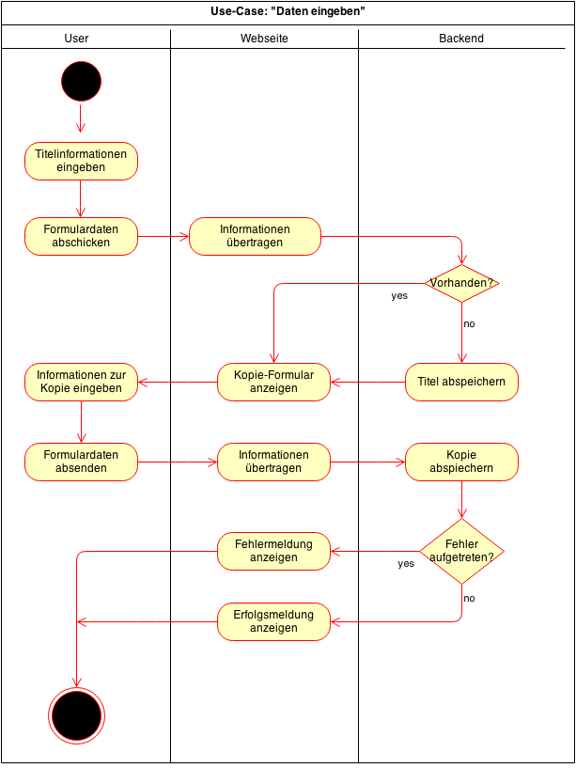
Use-Case: Daten eingeben

Slide 9
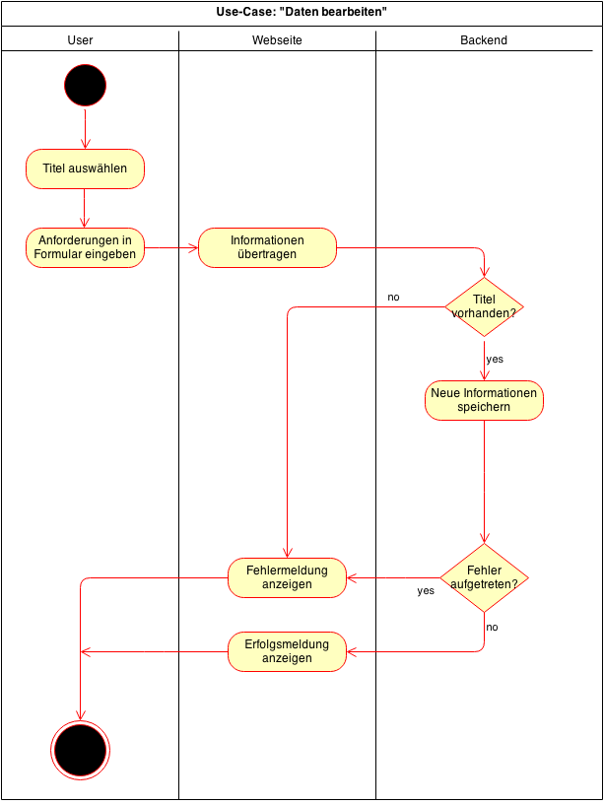
Use-Case: Daten bearbeiten

Slide 10
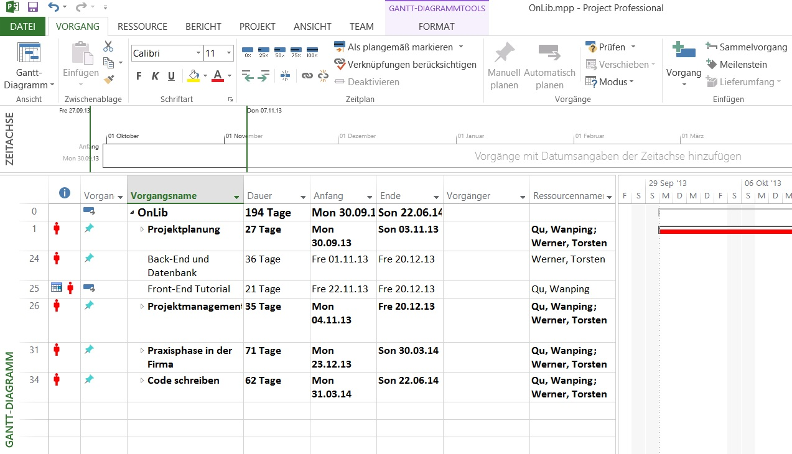
Project Management

Slide 11
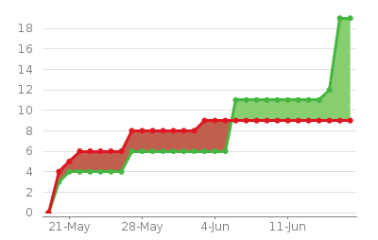
JIRA

Slide 12
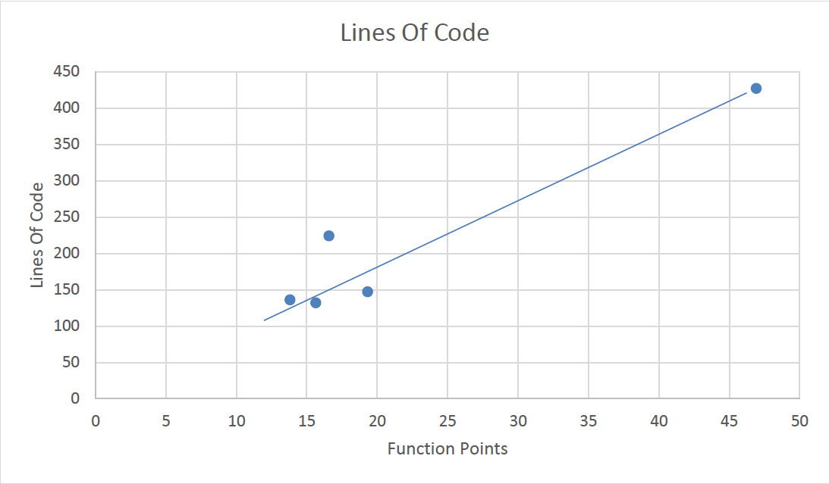
FP Estimation

Slide 13
Demo
Link: http://torsten-werner.com/ONLIB/ONLIB_dev

Slide 14
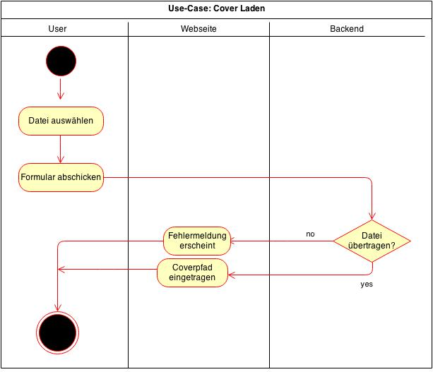
Extend of functionality

Slide 15
Qualität
Configuration Management
Github zur Versionsverwaltung des Codes
SVN zur Verwaltung von Dokumenten
Visual Studio
Microsoft Web Deploy
DB-Server: MS-SQL

Slide 16
Qualität
ASP.NET MVC
Codegenerator
Scaffolding
MVC Konzept
ADO.NET Entity Framework
Unterstützung bei Arbeit mit DB

Slide 17
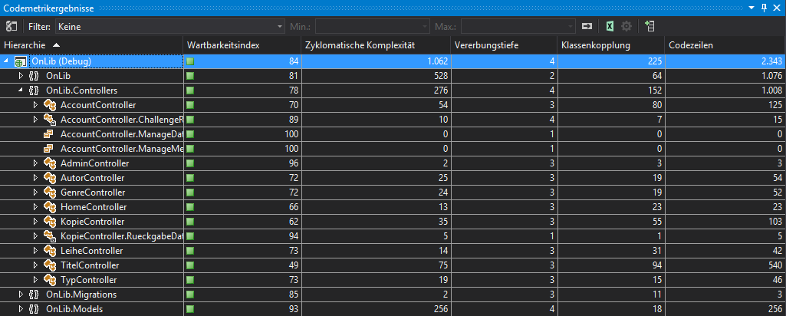
Metrics

Slide 18
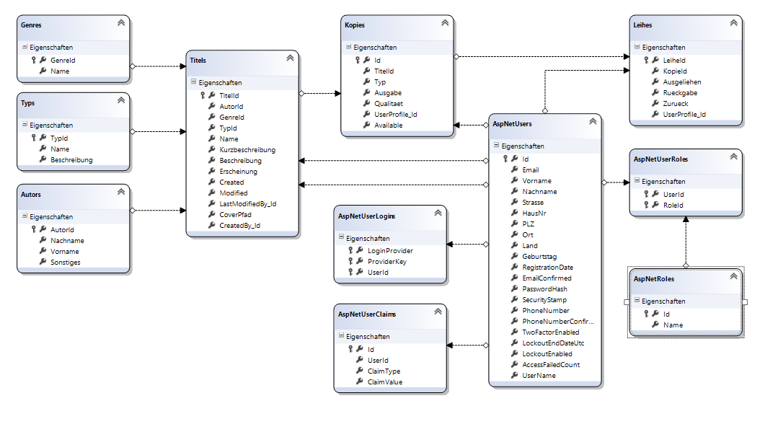
DB-Schema

Slide 19
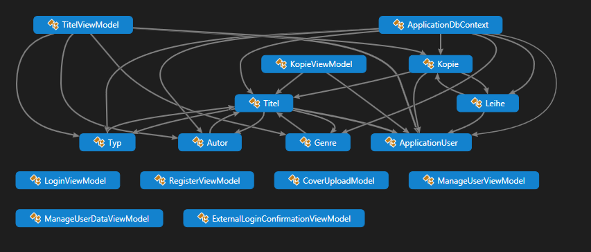
Klassendiagramm

Slide 20
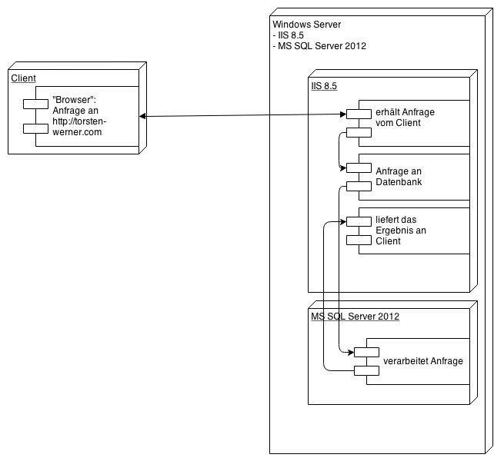
Deployment View

Slide 21
Link
Blog: https://www.coursesites.com/webapps/portal/frameset.jsp?tab_tab_group_id=null&url=%2Fwebapps%2Fblackboard%2Fexecute%2Flauncher%3Ftype%3DCourse%26id%3D_261651_1%26url%3D
Github: https://www.github.com/twerner93/ONLIB

